Slide 1

ציונות
מבשרי הציונות
חיבת ציון
הרצל
סוגי ציונות

Slide 2
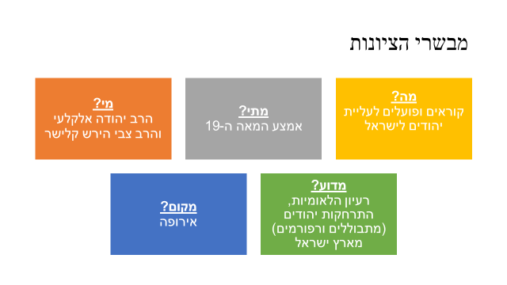

Slide 3
קודם כל – איפה אנחנו?
אמנציפציה
סוציאליזם
המאה ה-18
המאה ה-20
המאה ה-19
השכלה
לאומיות

Slide 4

מבשרי הציונות
כמו החצב שמבשר על הסתיו- הוא אומר שהוא מגיע, אבל הוא לא הסתיו בעצמו
מבשרי הציונות- הציונות בדרך, אבל הם
לא הציונות
מאת 11asaf - נוצר על־ידי מעלה היצירה, CC BY-SA 4.0, https://commons.wikimedia.org/w/index.php?curid=138945824

Slide 5
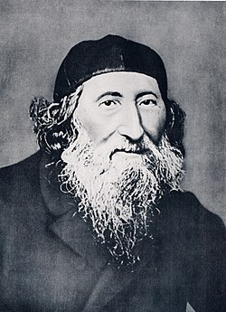
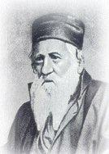
מבשרי הציונות- תחילת המאה ה-19
הרב צבי הירש קלישר
הרב יהודה אלקלעי
ספר: דרישת ציון
ספר: מנחת יהודה
מלאי השראה מהתנועה של לאומיות ששוטפת את אירופה במאה ה19
גם הם רוצים שטח שהוא עבור יהודים

Slide 6
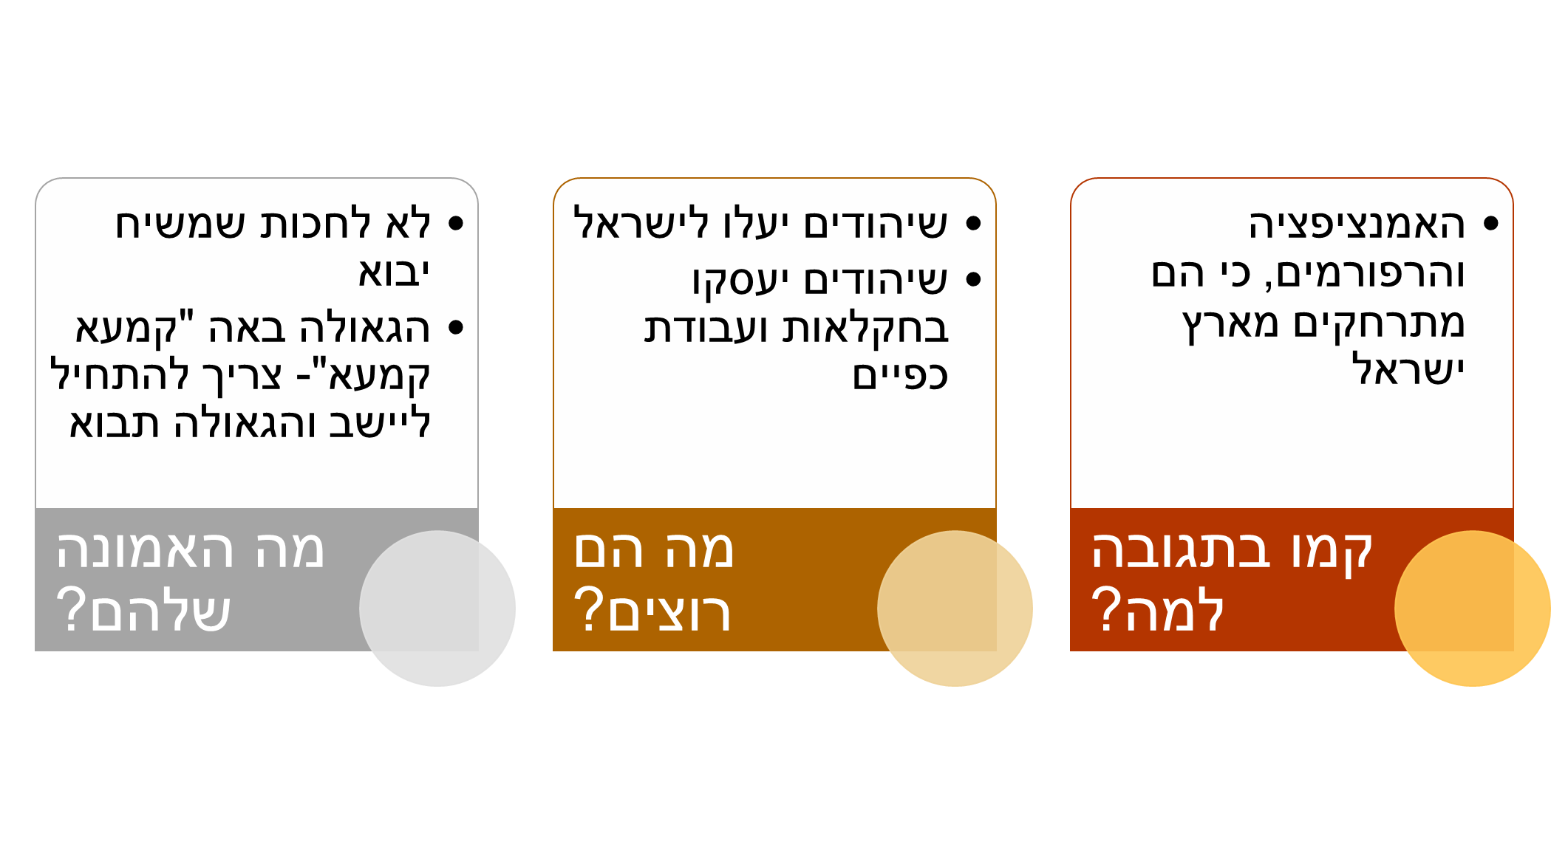
מבשרי הציונות

Slide 7
אמונות ופעולות
חקלאות ועבודת כפיים-
יהודים צריכים להשתלב בכלכלה אמיתית
לא לחכות למשיח-
גאולה היא הדרגתית, ומתחילה במעשי אדם
פרסום מאמרים שקוראים ליהודים לעלות לישראל
גיוס כספים
הרב קלישר:
ניסה לשכנע יהודים עשירים לתרום
הרב אלקלעי:
ניסה להקים ארגון שיאסוף כספים

Slide 8
מבשרי הציונות תוצאה- הם הצליחו?
לא
למה?
הם מעטים- אין להם כוח פוליטי או כלכלי
האמנציפציה פורחת- יהודים משתלבים, לא רוצים לעזוב

Slide 9
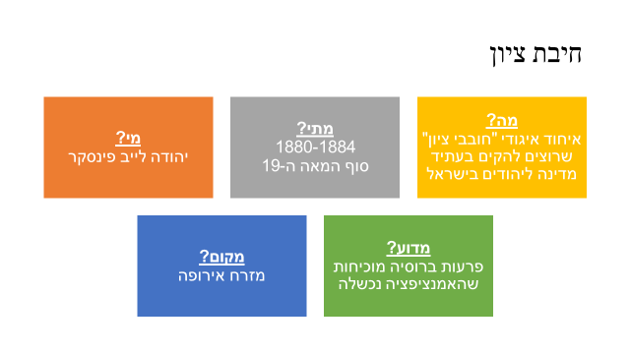

Slide 10
חיבת ציון- התחלה
פוגרומים- פרעות ביהודי רוסיה 1880-1882
מכונים "סופות נגב"
רוצים לצאת מרוסיה- פתרון:
לעלות לישראל ולהקים יישובים, לעסוק בחקלאות
קמים קבוצות קטנות בשם "חובבי ציון", שמארגנים את העלייה הראשונה לישראל
עלייה ראשונה לישראל (1882-1904):
מקימים את היישובים הראשונים
(גדרה, ראשון לציון, ראש פינה, נס ציונה, זיכרון יעקב...)

Slide 11
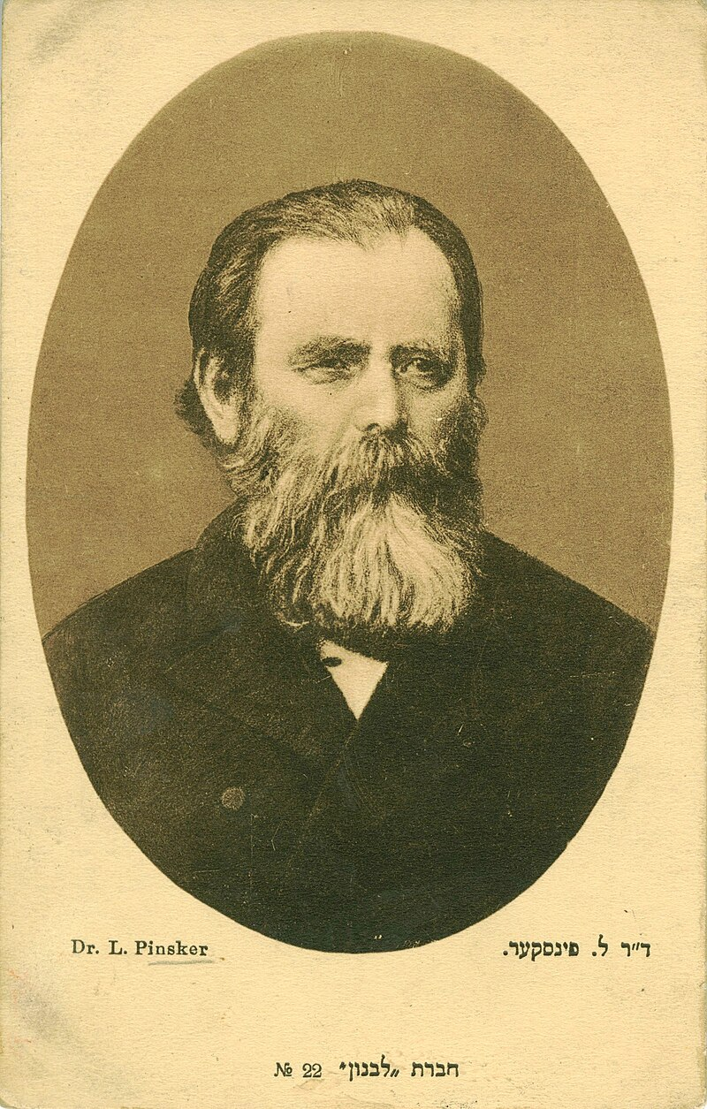
חיבת ציון- סוף המאה ה-19
יהודה לייב פינסקר
כל הקבוצות של "חובבי ציון" מתאחדות לקבוצה אחת- "חיבת ציון"
ספר: אוטואמנציפציה
אמנציפציה עצמית

Slide 12
חיבת הציון
מה האמונה שלהם?
מה הם רוצים?
קמו בתגובה למה?
כישלון האמנציפציה – פרעות ביהודי רוסיה
להקים יישובים- ובעתיד, מדינה
אוטואמנציפציה- זכויות לעצמי. היהודים צריכים לקחת את גורלם בידם, ולשלוט על עצמם במדינה משלהם

Slide 13
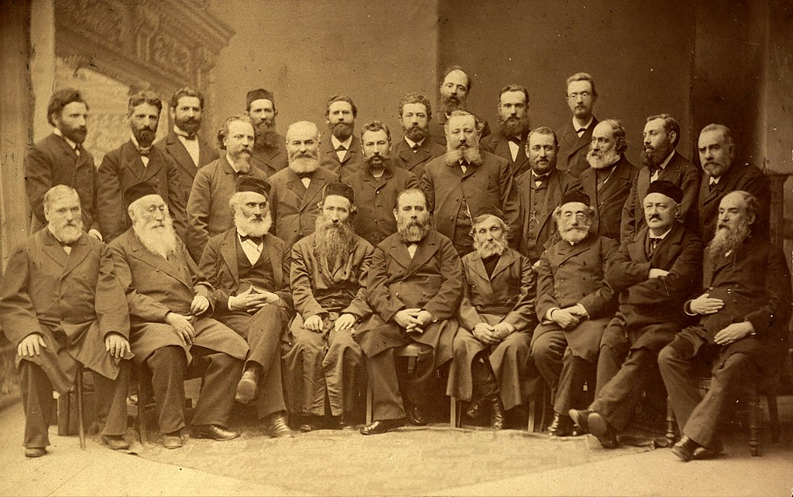
ועידת קטוביץ
מתכנסים בעיר קטוביץ 1884
ומתקבלות ההחלטות הבאות:
לעסוק בחקלאות
מושפע מהרעיון של מבשרי הציונות שיהודים צריכים לעסוק בכלכלה אמיתית- חקלאות
להביא יהודים לישראל ולעסוק בהתיישבות
מושפע מהרעיון של מבשרי הציונות לא לחכות למשיח ושצריך להתחיל להתיישב

Slide 14
עוד החלטות שהתקבלו בועידת קטוביץ
התאחדות אגודות חובבי ציון לתנועה אחת- חיבת ציון
לקבל אישור מהממשלה הרוסית לקיום התנועה (ספוילר- לא קרה)
התמקדות ביישובים הקיימים כבר ושליחת משלחות לעזור להם (כי העות'מניים לא מרשים עוד יישובים)

Slide 15
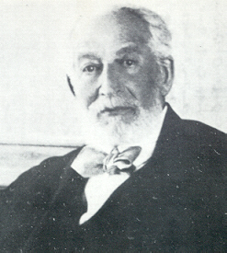

למה ועידת קטוביץ חשובה?
אירוע היסטורי! יהודים מתכנסים לדבר על העם היהודי ועתידו הלאומי. ולמעשה זה סלל את הדרך עבור הקונגרס הציוני הראשון שהתרחש 13 שנה אחר כך
הכי חשוב- כסף! בזכות הועידה הברון רוטשילד,
היהודי העשיר, החליט להעניק תמיכה כלכלית לחיבת ציון
וליישוביה. בלעדיו, היו נכשלים כמו מבשרי הציונות

Slide 16
חיבת ציון תוצאה- הם הצליחו?
אין מספיק כסף
יהודים לא רוצים לעבור לישראל המוזנחת, אלא לאמריקה הנוחה
ריבים פנימיים, בעיות הנהגה
והממשלה הרוסית אסרה על קיום התנועה הציונית
לא, הם נכשלו, אבל בזכותם הייתה העלייה הראשונה לישראל
למה?

Slide 17
מה ההבדל בין מבשרי הציונות לחיבת ציון?
כמות
מבשרי הציונות מעטים בודדים
חיבת ציון היא תנועה
תגובה
מבשרי הציונות- תגובה להתרחקות היהודים מארץ ישראל
מניע
מבשרי הציונות- לאומיות: רוצים שטח ליהודים, לשמר את המאפיינים והזהות היהודים המיוחדים
חיבת ציון- רדיפה ופחד: רוצים לצאת מרוסיה, כי הם נרדפים שם.
חיבת ציון- תגובה לפרעות, כי היהודים עדיים שנואים וזרים ונרדפים

